Slide 1

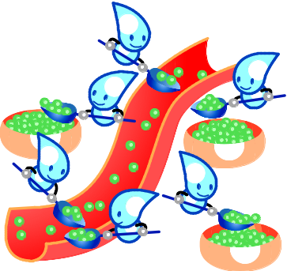
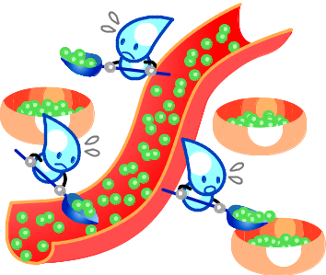
Versión en español
スペイン語
¿Qué enfermedad es la "diabetes mellitus"?
「糖尿病」ってどんな病気？
★ La relación entre la "diabetes mellitus" y la "insulina”
「糖尿病」と「インスリン」の関係
La "diabetes mellitus" es una enfermedad que provoca niveles elevados de glucosa (glucosa en sangre) dentro de la sangre debido a niveles insuficientes o a una acción insuficiente de una hormona llamada "insulina", producida por el páncreas.
「糖尿病」は、膵臓より出る「インスリン」というホルモンの量が不足したり、作用が不足することで、
血液中のブドウ糖（血糖）が多くなる病気です。
La "insulina" transporta la glucosa desde los vasos sanguíneos a las células y reduce el nivel de glucosa en los vasos sanguíneos.
「インスリン」は血管から細胞へ糖を運び、血管の中の糖の値を下げます。
La única hormona del cuerpo que reduce la glucosa en sangre es la "insulina".
からだの中で、血糖を下げるホルモンは、「インスリン」だけです。
Normal
正常
Hiperglucemia
高血糖
Nivel de glucosa en sangre
血糖値
Célula
細胞
Insulina
インスリン
Glucosa en sangre
血糖
・Nivel insuficiente de insulina
インスリン量の不足
・Acción insuficiente de insulina
インスリン作用の不足
1 . ¿Qué enfermedad es la "diabetes mellitus"?
「糖尿病」ってどんな病気？
1/3

Slide 2



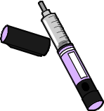

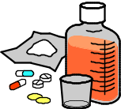
Versión en español
スペイン語
★¡Atención a las "complicaciones"!
「合併症」に気を付けて！
Si la hiperglucemia continúa por mucho tiempo, los vasos sanguíneos se vuelven frágiles y eso provoca complicaciones.
長い間、高血糖が続くと、血管がもろくなり、それが原因で合併症がおきます。
Existen dos tipos de complicaciones de la diabetes mellitus.
糖尿病の合併症は、２種類あります。
Están las que afectan a los vasos sanguíneos finos (retinopatía, nefropatía y neuropatía) y las que afectan a los vasos sanguíneos gruesos (infarto cerebral, cardiopatía isquémica y arteriopatía periférica).
細い血管が障害されるもの（網膜症・腎症・神経障害）と、
太い血管が障害されるもの（脳梗塞・虚血性心疾患・末梢動脈疾患）です。
El tratamiento de la diabetes mellitus evita que se produzcan complicaciones o que éstas empeoren.
糖尿病の治療で、合併症がおきないようにしたり、合併症が悪くならないようにします。
Infarto cerebral
脳梗塞
Retinopatía
網膜症
Cardiopatía isquémica
虚血性心疾患
Nefropatía
腎症
Neuropatía
神経障害
Arteriopatía periférica
末梢動脈疾患
★ Existen 3 tipos de tratamientos para la diabetes mellitus.
糖尿病の治療は、次の３つがあります。
Siga los tratamientos a conciencia para mantener el buen nivel de glucosa en sangre.
血糖値を良い状態に保つためにしっかり治療をおこないましょう。
Farmacoterapia
薬物療法
Terapia nutricional
食事療法
Ejercicio terapéutico
運動療法
1 . ¿Qué enfermedad es la "diabetes mellitus"?
「糖尿病」ってどんな病気？
2/3

Slide 3
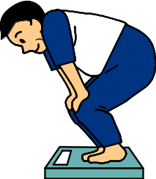
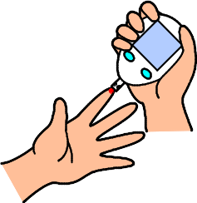
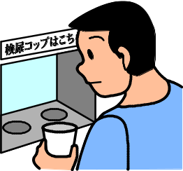

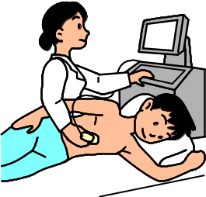
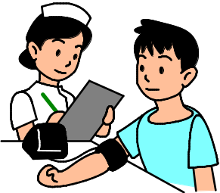
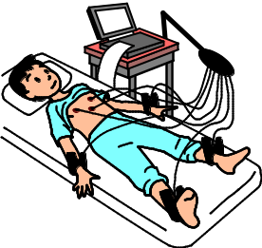
Versión en español
スペイン語
★ La diabetes mellitus no presenta síntomas autopercibidos, por lo que es importante la realización de exámenes.
糖尿病は自覚症状がないので検査が大切です。
  Exámenes que uno mismo puede hacer:
  自分で行う検査、
  Medición del peso corporal y de la presión arterial
  体重測定・血圧測定
  Automedición de glucosa en sangre (personas que toman medicación inyectable para la diabetes mellitus)
  自己血糖測定（糖尿病の注射薬をしている人）
  Exámenes que se hacen en hospitales:
  病院で行う検査、
  Análisis de orina (para detectar la nefropatía)
  尿検査（腎症を調べる）
  Examen del fondo de ojo (para detectar la retinopatía)
  眼底検査（網膜症を調べる）
  Examen por electrocardiograma (para detectar la cardiopatía isquémica y la neuropatía)
  心電図検査（虚血性心疾患や神経障害を調べる
  Ecocardiografía (examina los órganos internos del cuerpo)
  エコー検査（体の中の臓器を調べる）
  etc.
  などがあります。
Medición del peso corporal
体重測定
Medición de la glucosa en sangre
血糖測定
Examen del fondo de ojo
眼底検査
Análisis de orina
尿検査
Medición de la presión arterial
血圧測定
Examen
por electrocardiograma
心電図検査
Examen ecográfico
エコー検査
1 . ¿Qué enfermedad es la "diabetes mellitus"?
「糖尿病」ってどんな病気？
3/3

